Slide 1
РОЗРОБКА ТЕЛЕГРАМ-БОТА ДЛЯ ПОШУКУ ОПТИМАЛЬНИХ ПРОПОЗИЦІЙ АВТО З ВИКОРИСТАННЯМ ТЕХНОЛОГІЇ ВЕБСКРАПІНГУ
Київський національний університет імені Тараса Шевченка
Виконав: студент 4 курсу
групи ІПС-42
Іван ІЛЬЇН
Науковий керівник:
доцент, кандидат фіз.-мат. наук
Оксана ШКІЛЬНЯК
Київ-2024

Slide 2

Мета роботи та актуальність
Мета роботи: створення телеграм-бота для пошуку вживаних авто, використовуючи процес вебскрапінгу.
Актуальність: необхідність в автоматизації пошуку інформації на великих обсягах веб-даних, у контексті швидкого розвитку ринку вживаних автомобілів.

Slide 3
Завдання
Дослідити сутність та методи вебскрапінгу.
Проаналізувати та обрати інструменти програмної реалізації процесу вебскрапінгу.
Проаналізувати та обрати інструменти для створення телеграм-бота.
Реалізувати парсер для отримання даних з тематичних веб-ресурсів.
Створити телеграм-бот та вбудувати в нього парсер.

Slide 4

Вимоги
Швидкодія
Масштабованість
Зручність
Коректний результат

Slide 5





Використані технології
Мова програмування
Вебскрапінг
Телеграм-бот

Slide 6
Алгоритм процесу вебскрапінга
1. Фільтрація пропозицій за допомогою фільтра веб-сайта (Selenium)
2. Вебкраулінг, отримання посилань на веб-сторінки пропозицій (Scrapy)
2.1 Екстрагування даних з веб-сторінки пропозиції (BeautifulSoup)
2.2 Співставлення даних (Користувацькі та поточні)
3. Сортування за схожістю описів (Користувацький та поточний)

Slide 7
Основна логіка телеграм-бота
початок
збір даних
ні
даних достатньо
так
ні
так
дані коректні
пошук
вивід

Slide 8
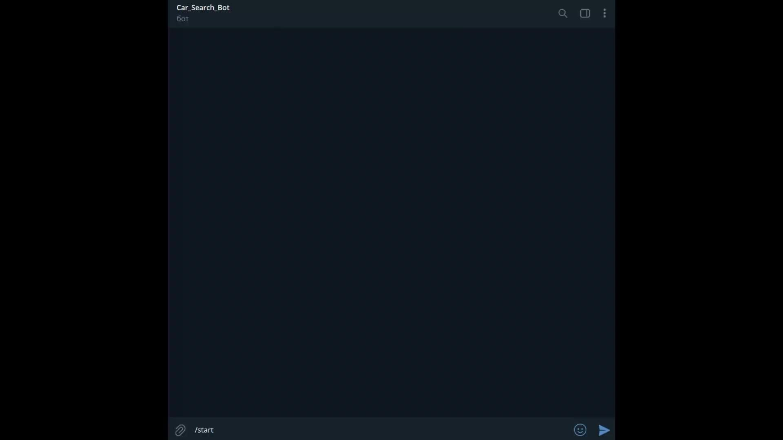
Відео демонстрація

Slide 9
Висновки
Досліджено процес вебскрапінгу
Обрано інструменти для програмної реалізації процесу вебскрапінгу
Обрано інструменти для створення телеграм-бота
Створено телеграм-бот для пошуку пропозицій вживаних авто
Розроблений телеграм-бот може бути корисним для осіб, які планують купувати вживане авто.

Slide 10
Подальші плани
Оптимізувати процес вебскрапінгу
Збільшити кількість веб-сайтів для пошуку
Оптимізувати телеграм-бот
У подальшому, використовуючи схожий принцип роботи, можна створити подібні телеграм-боти для пошуку необхідної інформації з певної теми.

Slide 11
Дякую за увагу
Питання та відповіді

